Slide 1
Эмпирический анализ финансовых рынков
Акулич Владимир Алексеевич
Доцент кафедры национальной экономики и государственного управления БГЭУ
Раздел 3. Технический анализ финансовых рынков
Лекция 3.4. Осцилляторы (указатели поворотных точек)

Slide 3
Осцилляторы — (в техническом анализе) — это класс индикаторов технического анализа, которые характеризуют состояние перекупленности (overbought) или перепроданности (oversold) рынка. Они, как правило, эффективны при стационарном состоянии рынка, когда цена двигается в пределах сравнительно узкого «рыночного коридора». Ист.: https://ru.wikipedia.org/wiki/Осциллятор
Не путайте осциллятор с эскалатором), на котором можно подняться на следующий этаж нью-йоркского универмага Macy’s. Осциллятор – это графический индикатор момента, который позволяет мгновенно понять, находится ли рынок, индекс или акции в состоянии «перекупленности» или «перепроданности».
Чаще всего осцилляторы изображают в виде линейного графика в нижней части экрана, над объемом.
Когда активы перекуплены, это значит, что они торгуются у верхней границы текущего ценового диапазона и могут быть предрасположены к коррекции. Активы, которые перепроданы, «скребут» по дну текущего ценового диапазона и способны отскочить выше. Источник: https://equity.today/oscillyatory-texnicheskogo-analiza.html

Slide 4
Осцилляторы
Осцилляторы помогают определить точки поворота. Примеры:
Стохастик (Stochastic)
Скорость изменения (Rate of Change)
Сглаженная скорость изменения (Smoothed Rate of Change)
Моментум (Momentum)
Индекс относительной силы (RSI)
Лучи Элдера (Elder-Ray)
Индекс силы (Force Index)
Индекс диапазона сырьевого рынка (CCI)
Индекс Макклеллана.
прочие.
Осцилляторы - синхронные или опережающие индикаторы, они часто меняются раньше цен. Бывают также запаздывающие осцилляторы.
Источник: https://studbooks.net/2219697/ekonomika/trendovye_indikatory

Slide 5
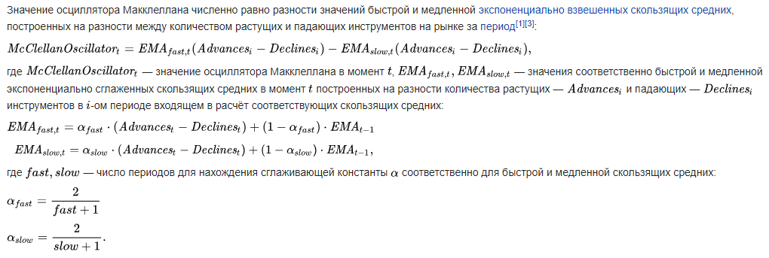
Осциллятор Макклеллана (McClellan oscillator)
рыночный технический индикатор, характеризующий разброс рынка («ширину рынка») по анализу количества растущих и падающих инструментов в периоде^{[1][2]}; является одним из наиболее распространённых индикаторов данного класса^{[3]}.
Осциллятор и индекс суммирования Макклеллана были разработаны Шерман и Мариан Макклеллан (англ. Sherman and Marian McClellan) в 1969 году.
В оригинальной работе в качестве быстрой EMA использовалась 19-дневная скользящая средняя (приблизительно 10 %), а в качестве медленной — 39-дневная (приблизительно 5 %)^{[1]}:
Источник: https://ru.wikipedia.org/wiki/Осциллятор_Макклеллана

Slide 6
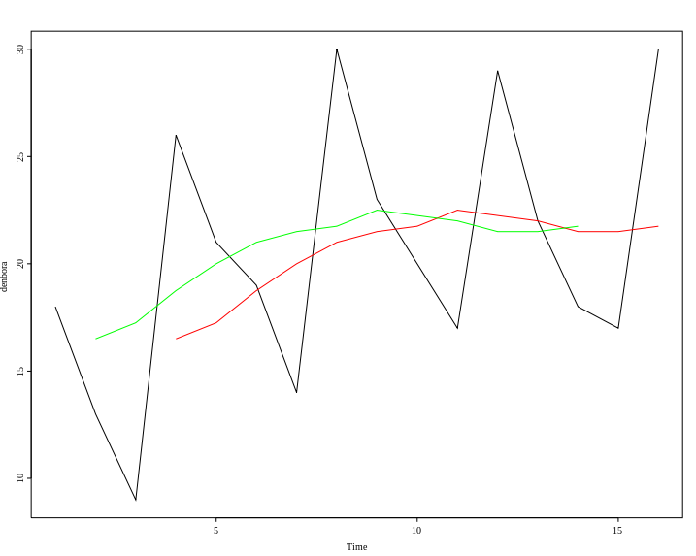
Скользя́щая сре́дняя (англ. moving average, MA) — общее название для семейства функций, значения которых в каждой точке определения равны среднему значению исходной функции за предыдущий период.
Исходная функция и её простые скользящие средние по четырём значениям (n = 4). Зелёная линия — центрирование по середине интервала (истинное положение). Красная линия — сдвиг графика вправо к последнему значению окна.
Источник: https://ru.wikipedia.org/wiki/Скользящая_средняя

Slide 7
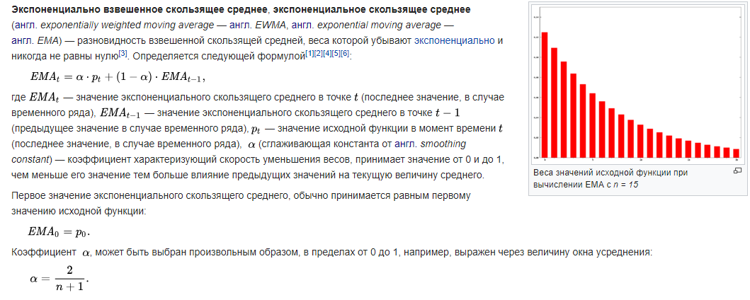
Экспоненциально взвешенное скользящее среднее
Источник: https://ru.wikipedia.org/wiki/Скользящая_средняя

Slide 8
Стратегии, построенные на осцилляторе Макклеллана
Аналитики предлагают различные стратегии торговли с использованием осциллятора Макклеллана.
Например, можно использовать в качестве единственного сигнального уровня нулевую отметку. В этом случае следует^{[1]}:
- открыть длинную позицию (закрыть короткую) если осциллятор Макклеллана пересечёт нулевую отметку снизу вверх;
- закрыть длинную позицию (открыть короткую) если осциллятор Макклеллана пересечёт нулевую отметку сверху вниз.
Также можно использовать классические для осцилляторов стратегии, например^{[3]}:
- покупать, если осциллятор Макклеллана превысил значение −70;
- продавать, если осциллятор Макклеллана стал ниже +70.
Существуют и более сложные интерпретации сигналов данного индикатора.
Источник: https://ru.wikipedia.org/wiki/Осциллятор_Макклеллана

Slide 9
Осциллятор Макклеллана (McClellan oscillator)
На основе данного осциллятора строится индекс суммирования Макклеллана (англ. McClellan summation index) — самостоятельный рыночный технический индикатор^{[1][4]}.
Источник: https://ru.wikipedia.org/wiki/Осциллятор_Макклеллана

Slide 10
Стратегии, построенные на осцилляторе Макклеллана
Для индекса суммирования Макклеллана признано оправданным применение торговой стратегии, построенной по аналогичному с его осциллятором принципу сравнения с нулевой отметкой^{[1]}:
- открыть длинную позицию (закрыть короткую) когда индекс суммирования Макклеллана пересечёт нулевую отметку снизу вверх;
закрыть длинную позицию (открыть короткую) когда индекс суммирования Макклеллана пересечёт нулевую отметку сверху вниз.
В оригинальной методике стратегия такова^{[5][4]}:
если индекс опускается ниже −1300, это означает приближение рынка к основанию;
если при значениях индекса выше +1600 возникает расхождение с рынком, следует ожидать образование вершины;
если индекс превышает +1900 после подъема более чем на 3600 пунктов от предыдущего минимума (например, индекс изменяется от −1600 до +2000), это говорит о начале значительной восходящей тенденции.
Оригинальная методика, это методика изложенная самими Макклелланами в их книге: «Прибыльные паттерны: осциллятор и индекс суммирования Макклеллана» (англ. Patterns for Profit: The McClellan Oscillator and Summation Index).
Источник: https://ru.wikipedia.org/wiki/Осциллятор_Макклеллана

Slide 11
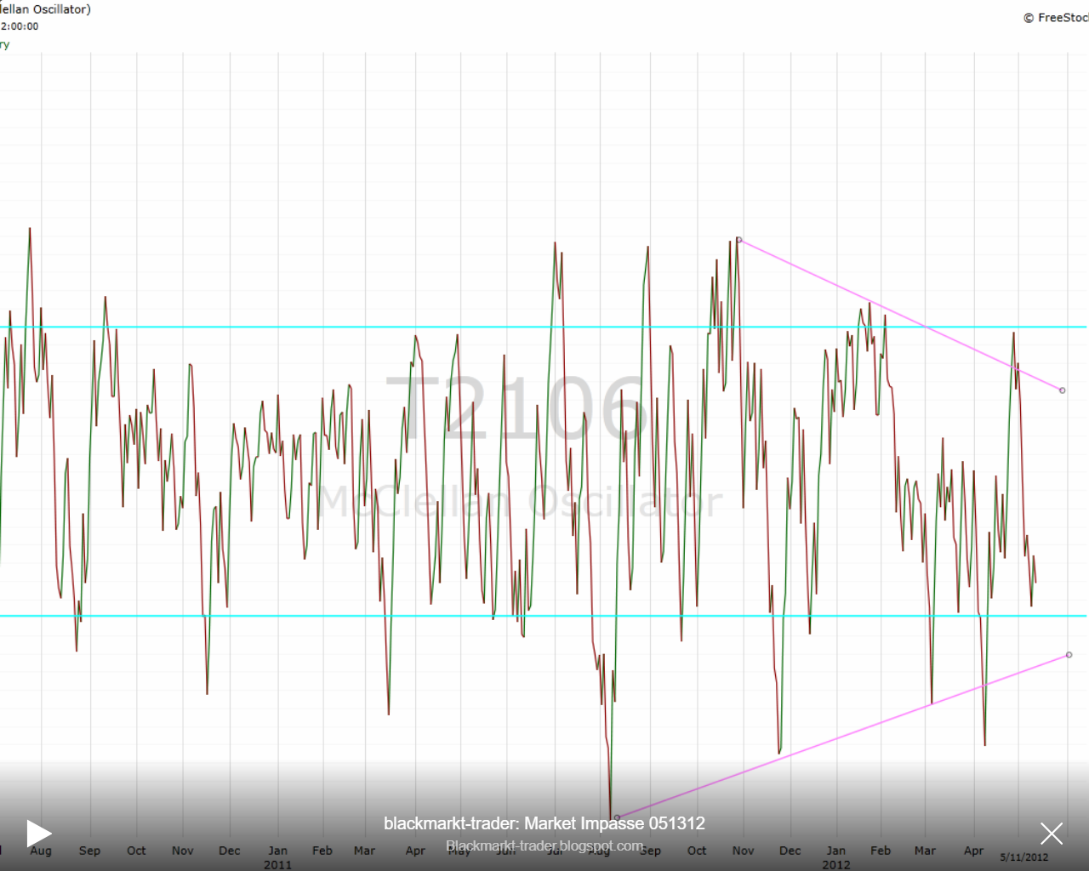
Осциллятор Макклеллана (McClellan oscillator)
Источник: https://ru.wikipedia.org/wiki/Осциллятор_Макклеллана

Slide 12
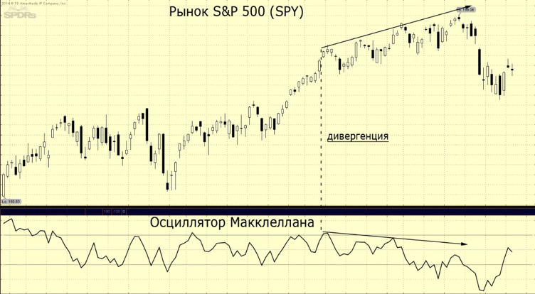
Осциллятор Макклеллана (McClellan oscillator)
Источник: https://ru.wikipedia.org/wiki/Осциллятор_Макклеллана

Slide 13
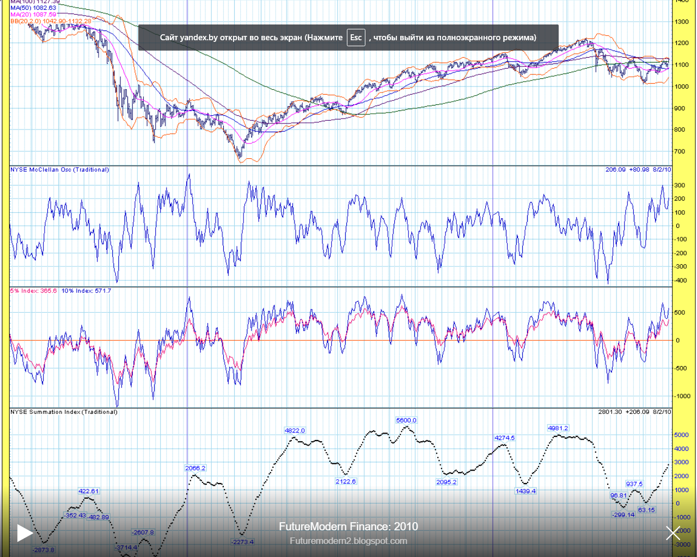
McClellan oscillator

Slide 14
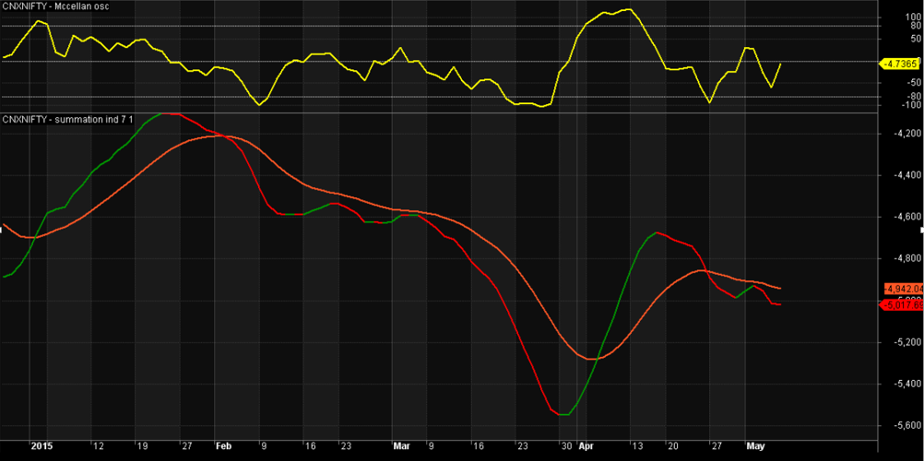
McClellan oscillator
https://yandex.by/images/search?pos=7&img_url=http%3A%2F%2Fi.imgur.com%2FCgjSYOd.gif&text=Осциллятор%20Макклеллана&rpt=simage

Slide 15
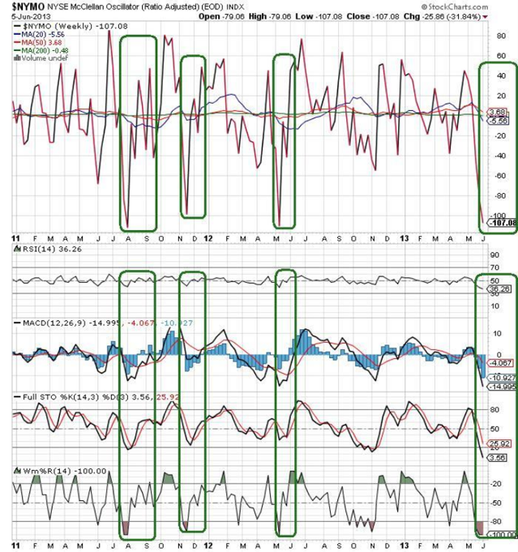
McClellan oscillator
https://yandex.by/images/search?pos=9&img_url=http%3A%2F%2F3.bp.blogspot.com%2F-_UNZJUcER10%2FUbCmOcptZPI%2FAAAAAAAALUw%2F0TkEzQ7wpMY%2Fs1600%2Fnymo%2Bjopeg.JPG&text=Осциллятор%20Макклеллана&rpt=simage

Slide 16
Осцилляторы опережающего и запаздывающего класса
После изучения основ технического анализа пытливый ум новичка всегда обращается к индикаторам. Они показывают лишь прошлое и, зная это, можно научиться их использовать. И один из самых популярных индикаторных классов — это осцилляторы.
Прежде чем разобраться, как они работают, нужно усвоить две следующие концепции. Все индикаторы, в общей своей массе, разделяются на два следующих типа:
опережающий индикатор;
запаздывающий индикатор.
Разница между ними совсем не в том, что один “предсказывает” будущее, а второй нет. Сейчас мы это выясним.
Опережающие индикаторы
Как понятно из него названия, опережающий индикатор нередко указывает сигнал на вход до того, как появляется новый тренд или его разворот. И вот именно осцилляторы относятся к опережающему классу.
Два самых популярных опережающих индикатора в мире, это:
Stochastic;
RSI.
Индикаторы опережающего класса используют, в основном, при боковом движении цены, тогда, когда цена находится в консолидации и тренд отсутствует. В свою очередь, запаздывающие индикаторы лучше в тренде.
https://binguru.net/oscillyatory-4153

Slide 17
Осцилляторы опережающего и запаздывающего класса
Опережающие осцилляторы нередко генерируют массу сигналов на покупку и продажу и поэтому используются в боковых коридорах. В трендовых же стратегиях чем меньше сигналов — тем лучше. Практически все опережающие индикаторы — это осцилляторы.
При этом, их «опережение» выражается в том, что осцилляторы всегда отображаются в строго ограниченном диапазоне (коридоре с фиксированным значением). Все они, так или иначе, переходят лишь из состояния перекупленности в перепроданность и наоборот. Эти уровни различаются в зависимости от типа используемого осциллятора.
Новичок сразу подумает, что опережающие лучше запаздывающих, кому же охота плестись в хвосте? Однако, это “опережение” нередко приводит к генерированию массы ложных сигналов, достаточно посмотреть, как работает тот же стохастик. Поэтому вопрос, по сути, лишь в методе их использования.
https://binguru.net/oscillyatory-4153

Slide 18
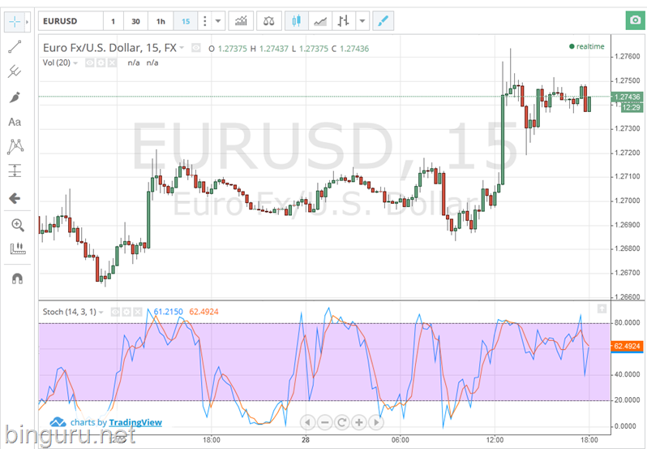
Осциллятор Стохастик (Stochastic)
Один из самых популярных индикаторов в мире трейдеров – это Стохастик, он же Stochastic. Этот один из самых популярных осцилляторов в мире поможет нам понять, когда начнется изменение цены и появится возможность для входа.
Он используется в бинарных опционах, форексе, при торговле акциями, фьючерсами и так далее.
Индикатор Stochastic позволяет выявить несколько ключевых вещей:
чрезмерно низкий или высокий уровень цены;
дивергенции;
сигналы на подъем или снижение цены.
https://binguru.net/stochastic-2343

Slide 19
Осциллятор Стохастик (Stochastic)
Осциллятор Стохастик был разработан в 1950-х годах. Создал его экономист Джордж Лейн (George Lane). Основная идея, что лежит в его основе – это измерение так называемого “моментума” (momentum) – того, насколько сильно меняется цена актива.
Как правило, за изменением моментума следует изменение цены – а значит, рождается отличная возможность для торговли.
Моментум – это разница между текущей ценой и ценой, что была определенное число периодов назад.
Лейн дал несколько интервью, в которых отмечал, что Стохастик отображает, в первую очередь, изменение цены. Представьте себе ракету, которая несется ввысь. Прежде чем она сможет развернуться, ей нужно притормозить, верно? Вот так и моментум всегда меняется перед тем, как меняется и сама цена.
Формула. Знать эту формулу вам вообще не обязательно, ведь на живом графике Стохастик, как и любые другие индикаторы, вычисляется автоматически. Но, взглянуть на нее, для общего понимания, не помешает.
https://binguru.net/stochastic-2343

Slide 20
Осциллятор Стохастик (Stochastic)
Как пользоваться Стохастиком:
Стохастический осциллятор состоит из двух линий, которые отображаются в шкале от 0 до 100.
Первая линия, она же %K, отображает текущую цену закрытия по отношению к выбранному вами диапазону цены.
Вторая линия (%D) – это обычная простая скользящая средняя (SMA), вычисляемая на основе линии %K.
Перекупленность и перепроданность:
Основной сигнал, который генерирует Стохастик – это перекупленность или перепроданность.
Все что выше 80 – перекупленность.
Все что ниже 20 – перепроданность.
Эти значения, окрашенные сиреневым (см. следующие слайды). Второй популярный вариант после 80/20 – это 70/30.
Лучшее применение Стохастика – когда линии выходят за зону перекупленности или перепроданности на этапе роста или падения цены (тренда). А вот если тренд отсутствует, то выход линий за пределы вовсе не всегда означает соответствующего движения цены.
Помните: в сильном тренде выход линий Стохастика за границы окрашенной области лишь подтверждает тренд, а не опровергает его.
https://binguru.net/stochastic-2343

Slide 21
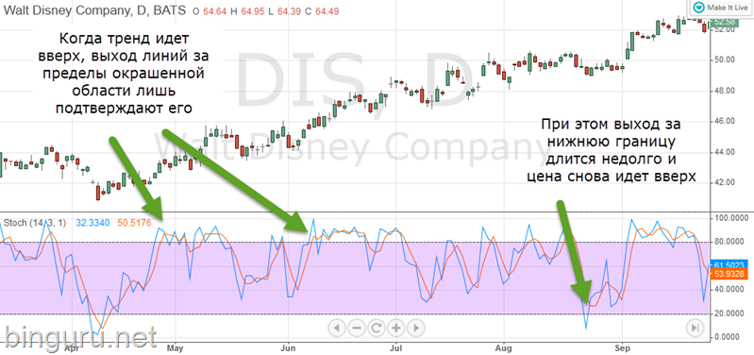
Осциллятор Стохастик (Stochastic)
https://binguru.net/stochastic-2343

Slide 22
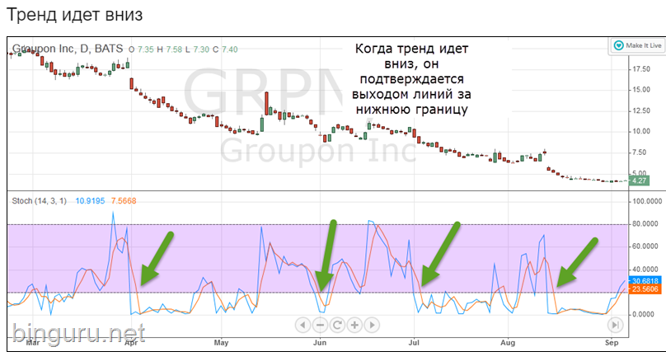
Осциллятор Стохастик (Stochastic)
https://binguru.net/stochastic-2343

Slide 23
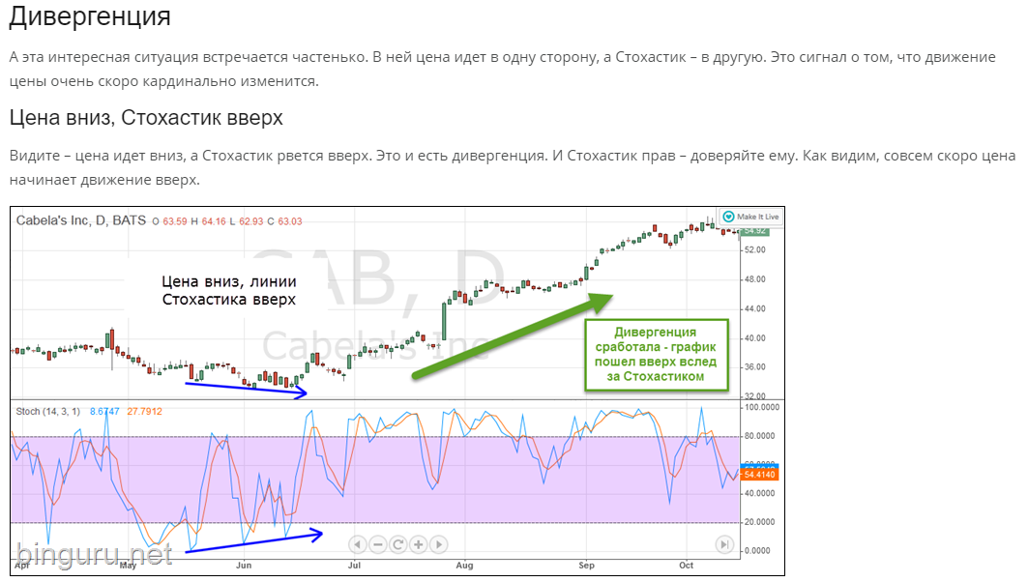
Осциллятор Стохастик (Stochastic)
https://binguru.net/stochastic-2343

Slide 24
Осциллятор Стохастик (Stochastic)
https://binguru.net/stochastic-2343

Slide 25
Осциллятор Стохастик (Stochastic)
https://binguru.net/stochastic-2343

Slide 26
Осциллятор Стохастик (Stochastic)
https://binguru.net/stochastic-2343

Slide 27
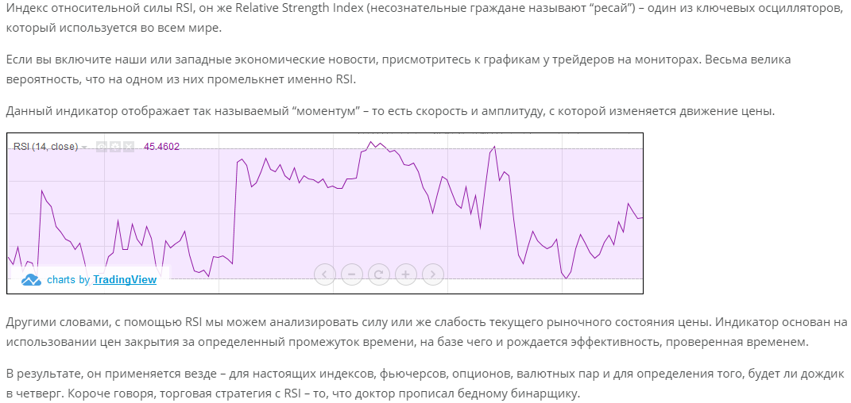
RSI: Relative Strength Index
https://binguru.net/rsi-relative-strength-index-2573

Slide 28
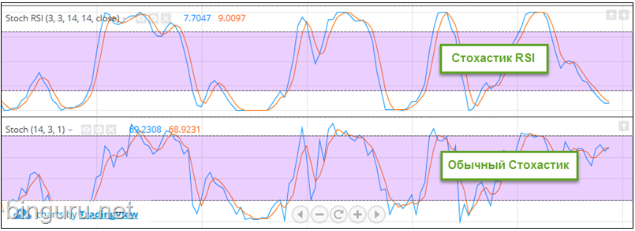
Стохастик RSI (РСИ)
Стохастический осциллятор RSI – это более сглаженная разновидность обычного индикатора Стохастик. Она вобрала в себя все лучшее от базового стохастика и индикатора RSI – индекса относительной силы.
В результате, получается более ровная и сглаженная картинка, которая хорошо работает на таймфреймах от 15 минут. А вот для более детализированных лучше все же использовать базовую версию.
Разница между двумя стохастиками проста и очевидна:
https://binguru.net/stochastic-2343

Slide 29
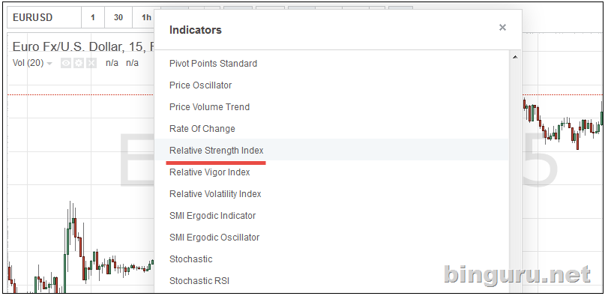
Меню
https://binguru.net/rsi-relative-strength-index-2573

